Slide 1
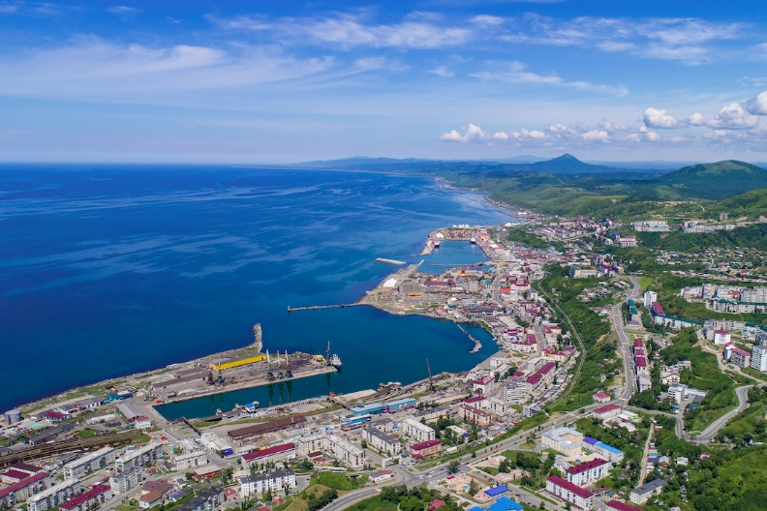
ПАО «Холмский морской торговый порт»

Slide 2
Тыловые зоны накопления груза
Площадка открытого типа, имеет бетонное покрытие. Может быть задействована для концентрации и хранения различных видов грузов. Площадь составляет около 127 034 м².

Slide 3
Технические характеристики порта
Причал №7, его характеристики: Причал может принимать различные грузы, в том числе опасные.
длина причала – 158,7 м;
ширина причала – 14,0 м;
высота причала над уровнем моря – 2,06 м;
допустимая нагрузка на Прикордонную зону – 2,0 тс/кв.м;
допустимая нагрузка на переходную зону – 4,0 тс/кв.м.
Допустимое (расчетное) судно:
длина – 140,0 м;
ширина – 20,0 м;
осадка в грузу – 6,1 м;
допустимая нагрузка на производственной площадке – от 6,0 до 10,0 тс/кв.м.
Причал может принимать различные грузы, в том числе опасные. Зона приемки тяжеловесных грузов – 16,0 м от причальной стенки до центра масс. Производственная площадка имеет хорошее бетонное покрытие, рабочей площадью 3500 м². Также имеются тыловые площадки с общей площадью около 7000 м². Тыловые площади не имеют бетонного покрытия. Все площади для концентрации и хранения груза, открытого типа.

Slide 4
Технические характеристики порта
Техническое оснащение порта:
2 (два) портальных крана типа «Альбатрос», г/п до 10 тн.
1 (один) портальный кран типа «Кондор», г/п до 40 тн.
6 (шесть) автопогрузчиков, г/п от 1,5 до 10 тн.

Slide 5
Норма обработки одного судна для груза навалом:
Норма обработки одного судна для груза навалом - 2000 тонн в сутки.

Slide 6
Справочная информация.
Приемная
Тел.8(914) 753 75 01 доб 501
Email: office@khcsp.ru
Коммерческий отдел
Тел. 8(914) 753 75 01 доб 519 /520
Email: faddeev.aa@khcsp.ru , kabanenko.aa@khcsp.ru , makarovskaya.ev@khcsp.ru

